Slide 1
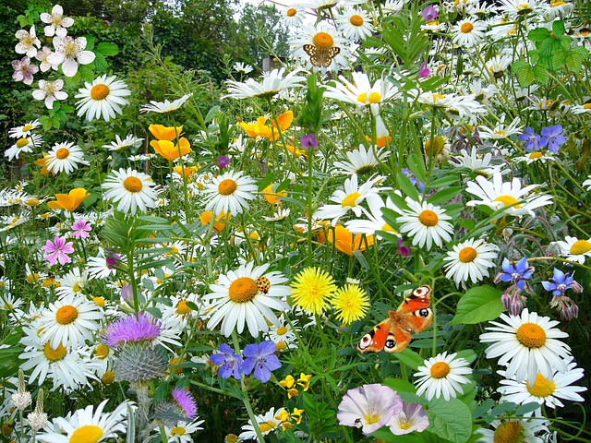

Муниципальное автономное образовательное учреждение «Коктюльская средняя общеобразовательная школа» 627046, Тюменская область, Ялуторовский район, с. Коктюль, ул. Школьная,13, тел.96-197, koktul_school@inbox.ru
Летний оздоровительный лагерь
«Долина Цветов»
с дневным пребыванием детей и подростков
на базе МАОУ «Коктюльская СОШ»
3 смена 27.07.15 г.-14.08.15Г.
Автор: начальник лагеря Низина А.А.

Slide 2

Цель программы:
Создание условий для полноценного укрепления здоровья детей, формирования у детей глубоких экологических знаний и умений в непосредственном общении с природой, готовность к практической деятельности, к пропаганде экологических идей, к защите и охране природы, включая детей в социально значимую деятельность.

Slide 3

Задачи программы:
Образовательные:
Расширить знания по истории родного края, воспитание патриотических качеств, формирование нравственных убеждений, составляющих основу мировоззрения и жизненной позиции
Расширить знания по экологии, полученных при изучении школьных предметов
Развивающие:
Развить творческие способности воспитанников, с включением детей в различные виды деятельности, с учётом их возможностей и интересов
Создать условия для развития коммуникативности детского коллектива – через творческую самостоятельную, объединяющую деятельность детей в смешанных группах.
Воспитательные:
Создать условия для личностного развития каждого ребёнка, с привлечением к активным формам деятельности учащихся «группы риска»;
Создать условия способствующие формированию навыков здорового образа жизни;
Создать условия для воспитания культуры общения, поведения;

Slide 4

Направления и виды деятельности
Познавательная деятельность
Социально-значимое направление
Спортивно-оздоровительная деятельность
Экологическое направление
Художественно-эстетическое направление
Эстетическое направление
Правовое воспитание
Образовательная и досуговая деятельность

Slide 5

РЕЖИМ РАБОТЫ ЛАГЕРЯ
8.30-9.00 Сбор детей, зарядка
9.00-9.15 Утренняя линейка
9.15-10.00 Завтрак
10.00-12.00 Работа по плану отрядов,
социально-значимая деятельность,
работа кружков и секций
12.00-13.00 Оздоровительные
процедуры
13.00-14.00 Обед
14.00-14.30 Свободное время
14.30-15.30 Дневной сон; работа кружков
16.00-16.30 Полдник
16.30-18.00 Работа по плану отрядов,
работа кружков и секций
18.00 Уход домой

Slide 6

Ожидаемые результаты:
укрепление здоровья детей;
улучшение социально-психологического климата в лагере;
снижение темпа роста негативных социальных явлений среди детей;
укрепление дружбы и сотрудничества между детьми разных возрастов
и национальностей;
формирование умений, навыков, приобретение жизненного опыта
адекватного поведения в экстремальных ситуациях;
развитие творческих способностей, инициативы и активности ребёнка;
привитие навыков самообслуживания;
повышение чувства патриотизма;
уважение к родной природе;
совершенствование материально-технической базы
организации летнего отдыха и оздоровления детей.

Slide 7
Участники нашего лагеря –
дети и подростки
от 6 до 16 лет. Лагерная смена рассчитана
на 15 дней. Каждый день-тематический Участники нашего лагеря - дети и подростки от 6 до 16 лет. Лагерная смена рассчитана на 15 дней. Каждый день-тематический

Slide 8

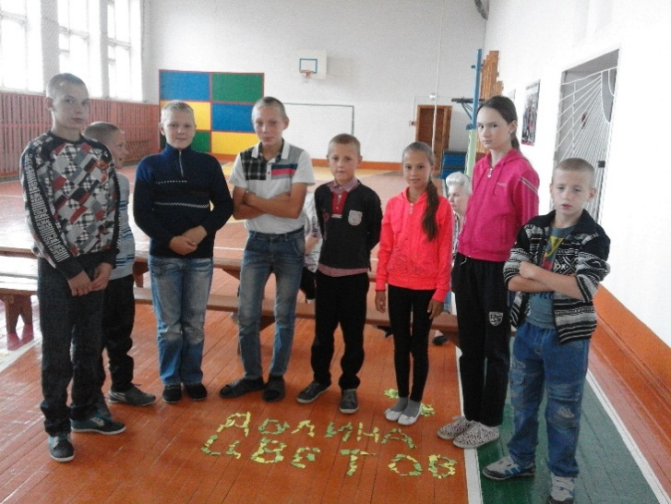
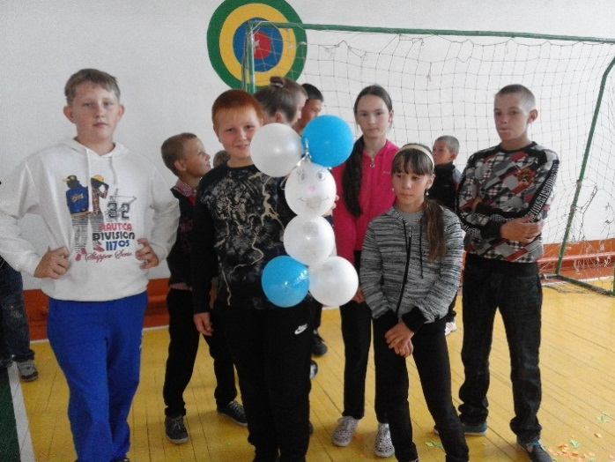
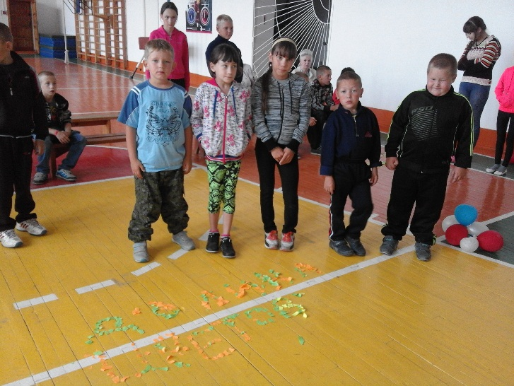
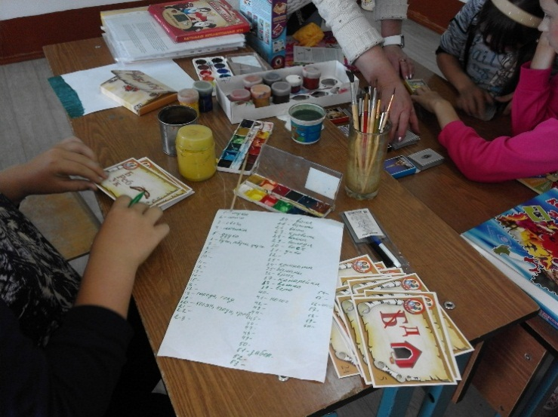
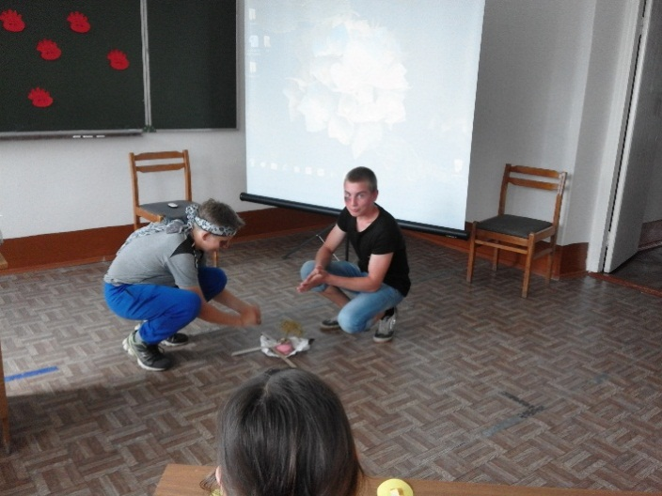
Здравствуй, лагерь!

Slide 9

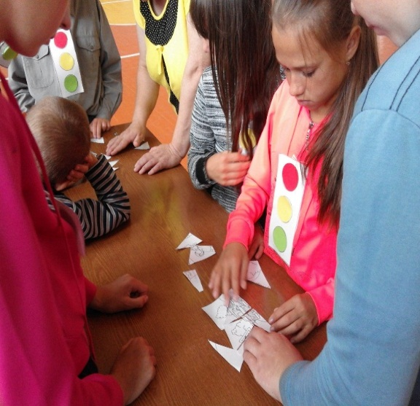
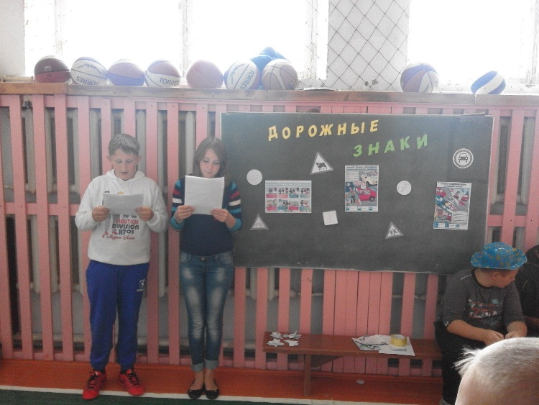
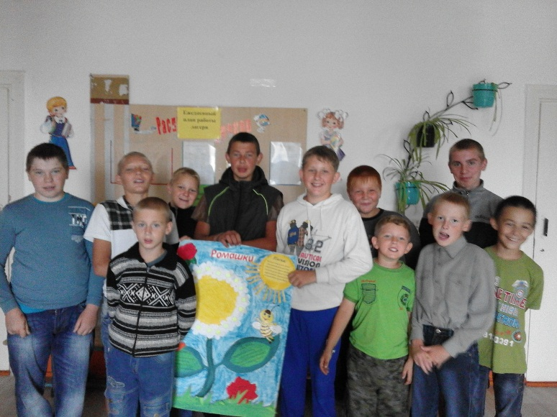
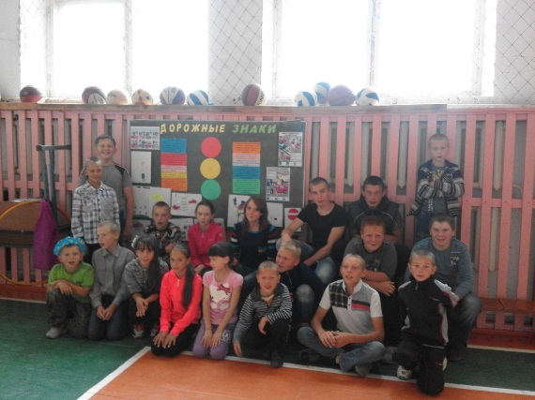
День ПДД

Slide 10

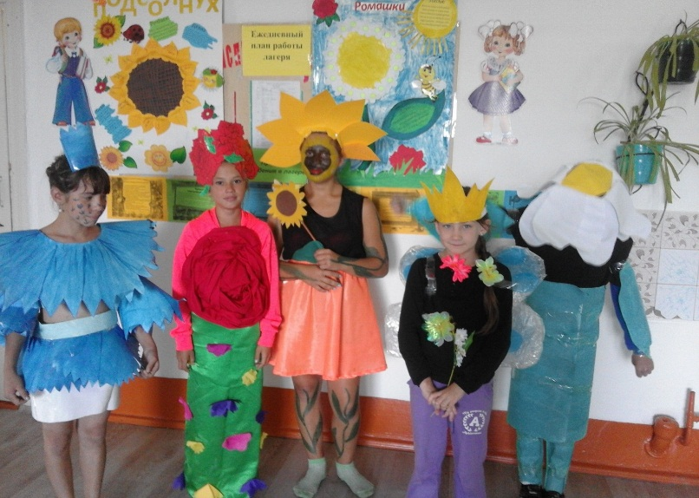
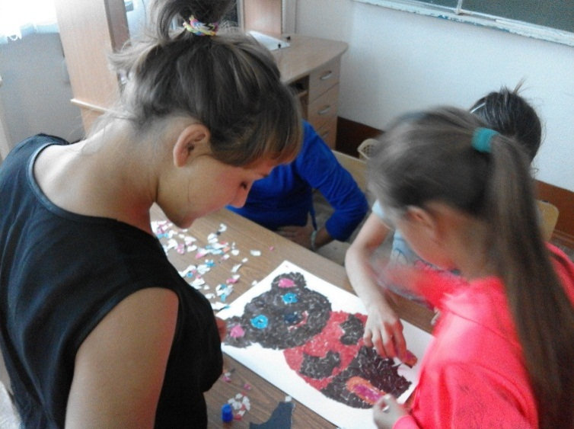
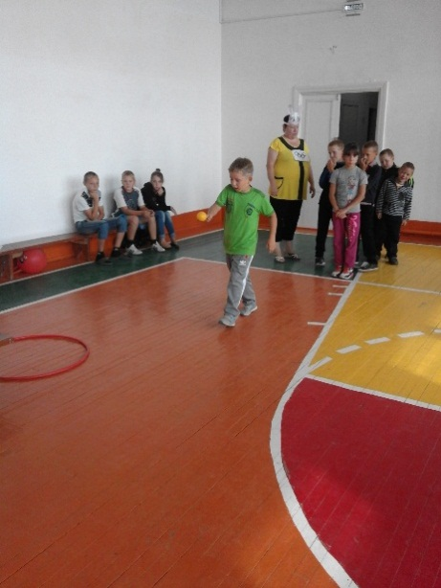
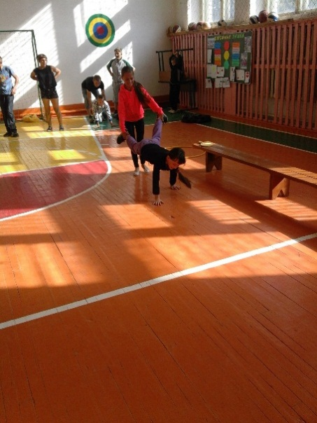
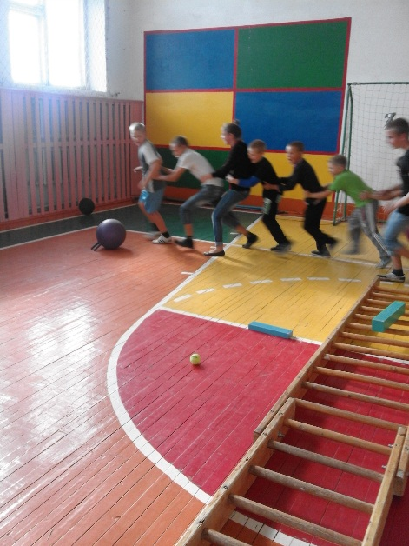
«День спорта»

Slide 11

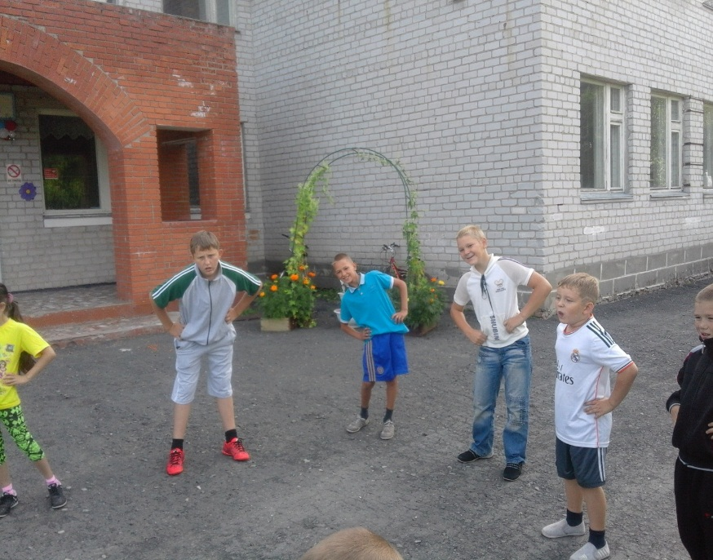
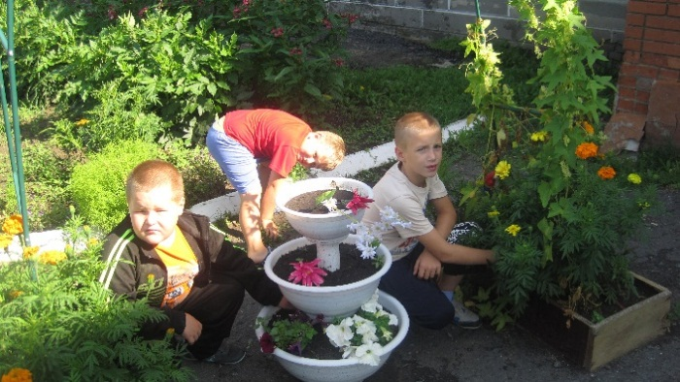
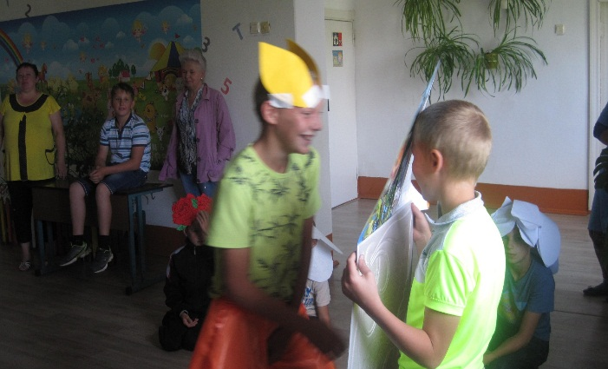
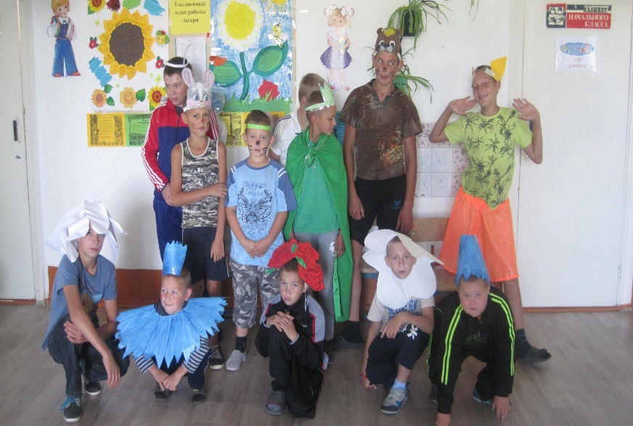
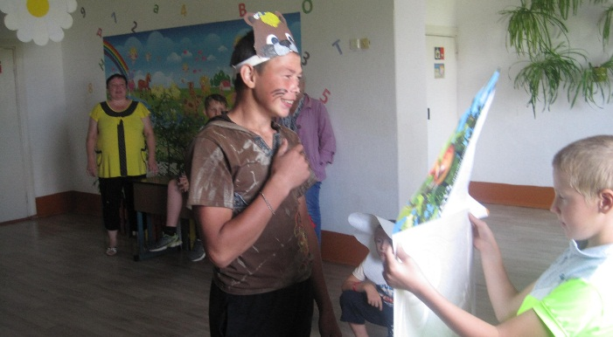
«День дружбы»

Slide 12

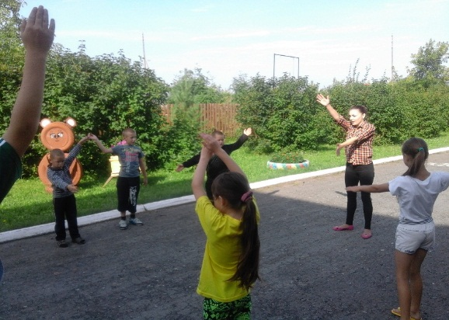
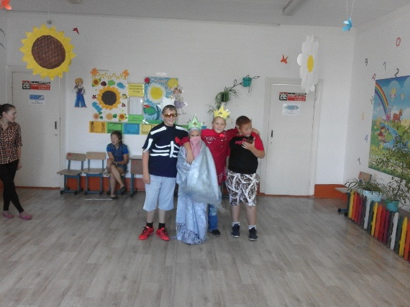
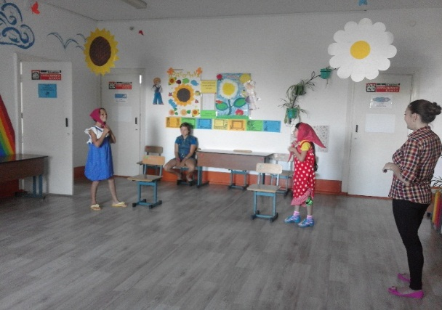
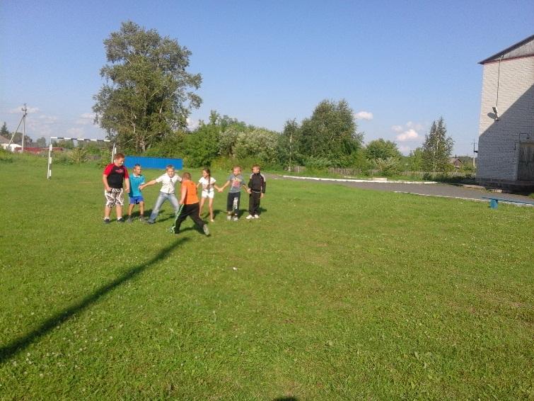
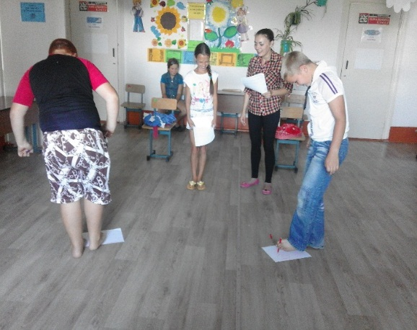
«День шуток и смеха»

Slide 13

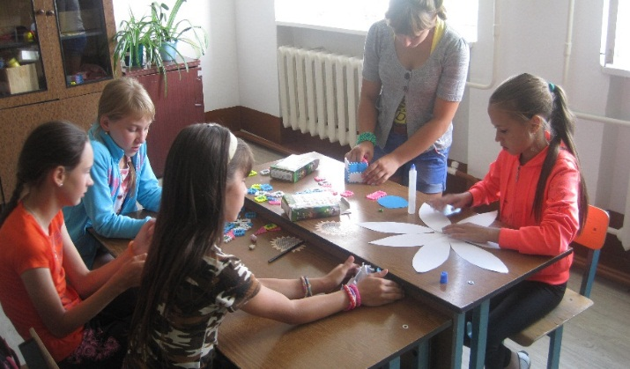
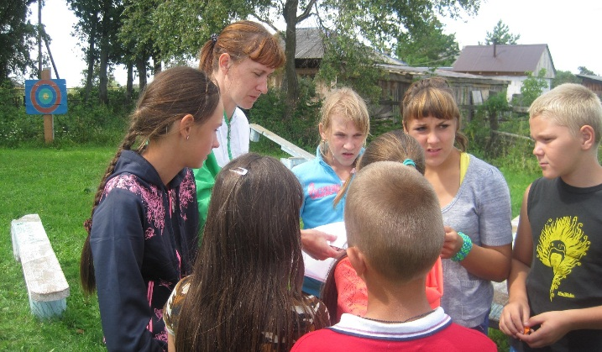
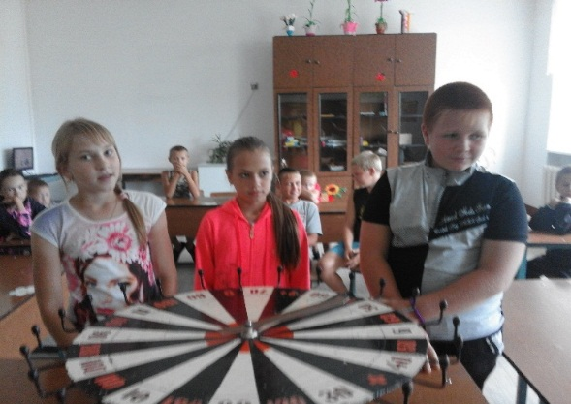
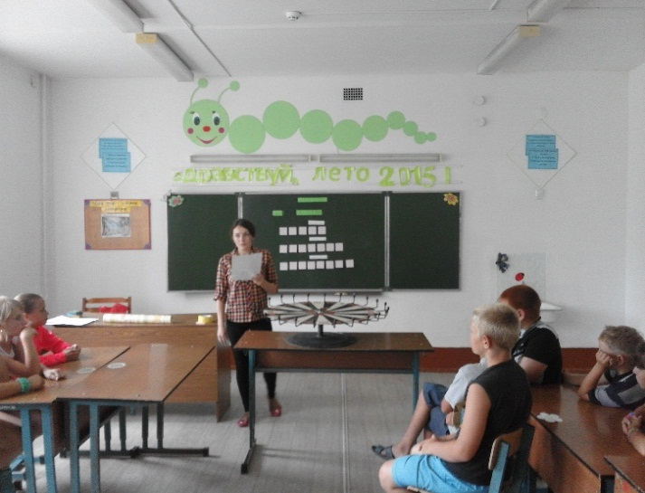
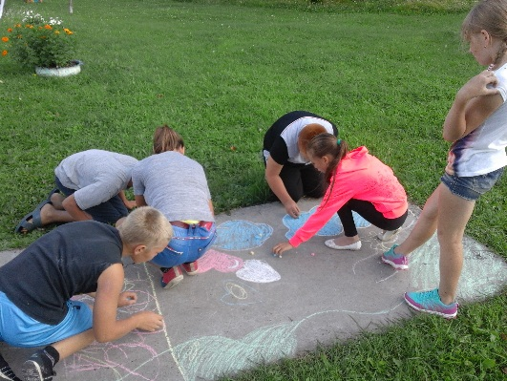
«День экологии»

Slide 14

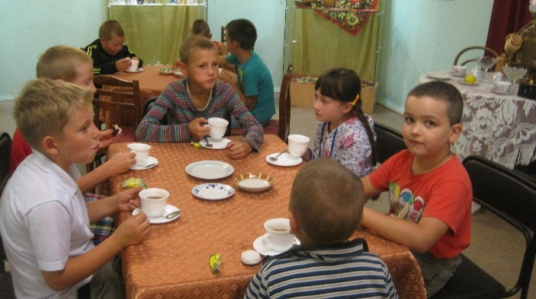
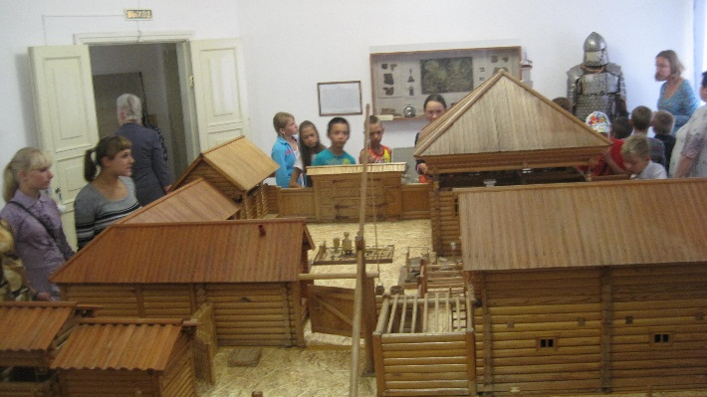
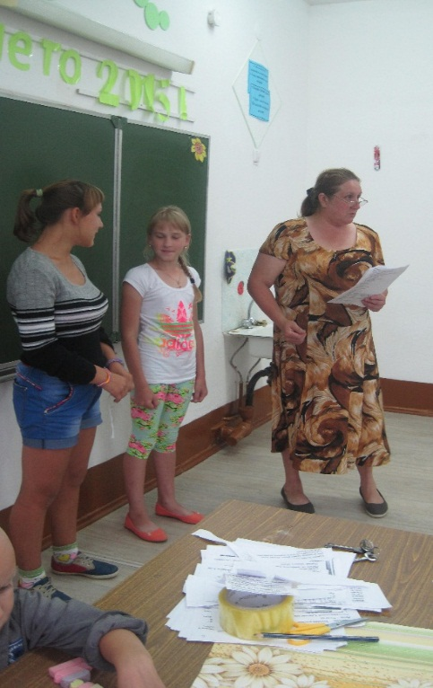
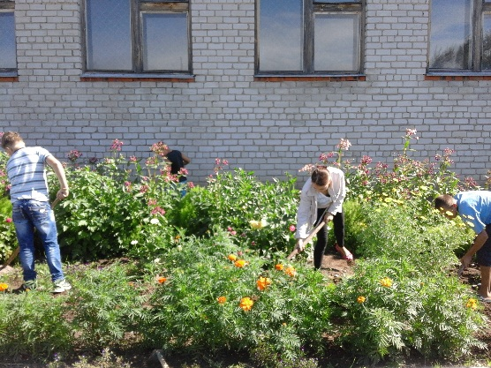
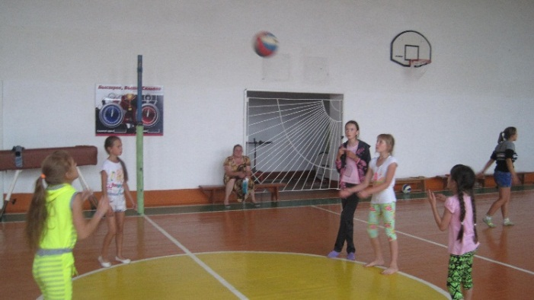
День вежливых людей

Slide 15

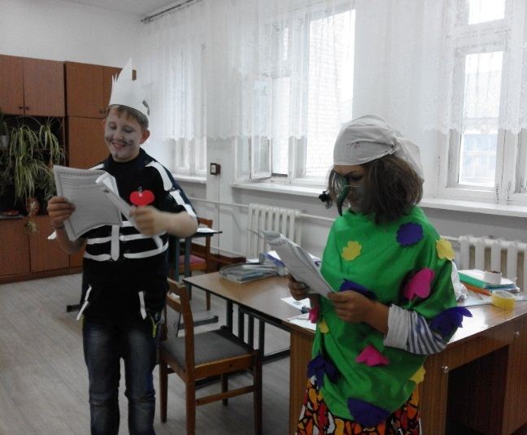
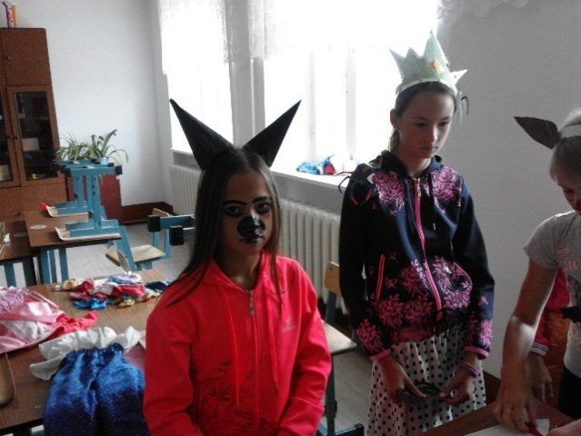
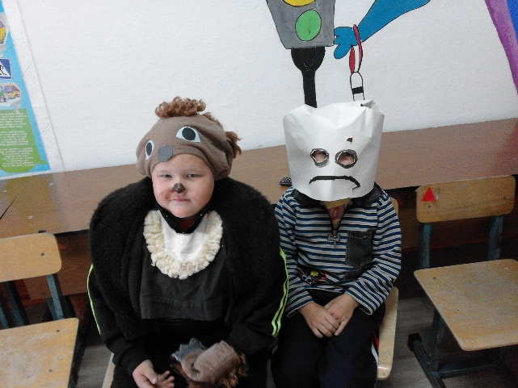
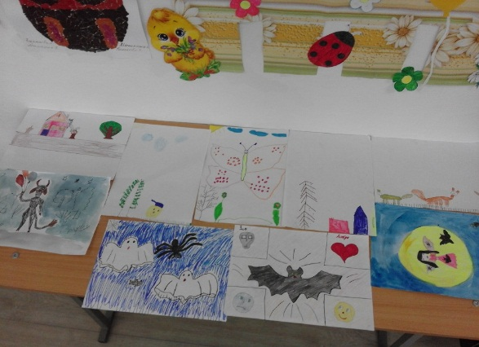
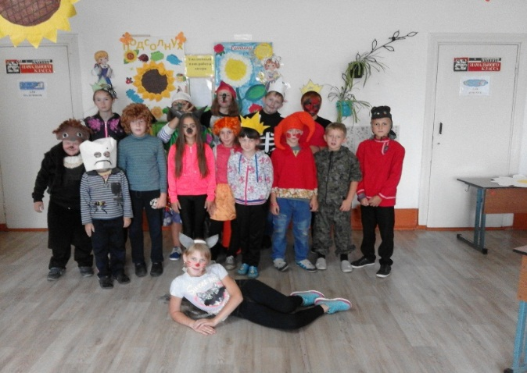
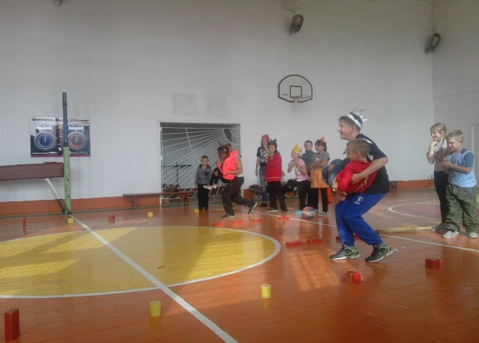
«День нечистой силы»

Slide 16

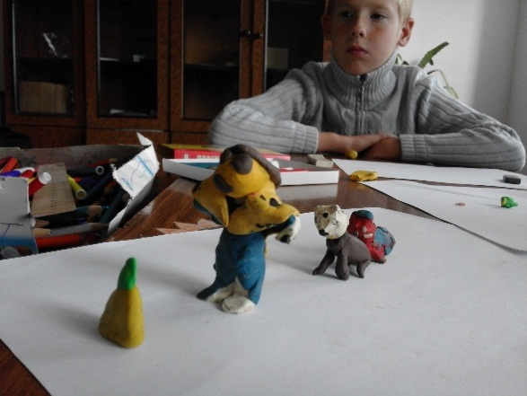
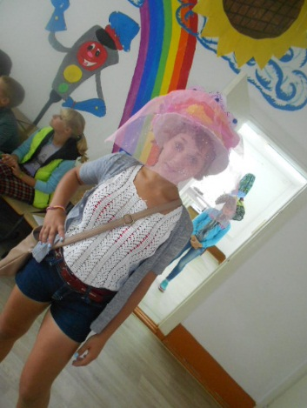
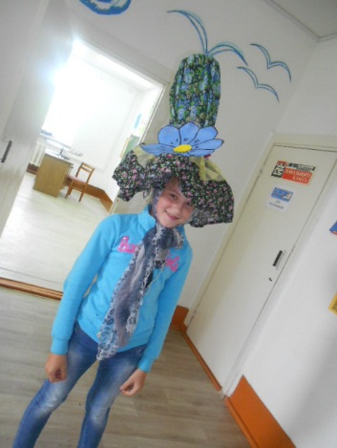
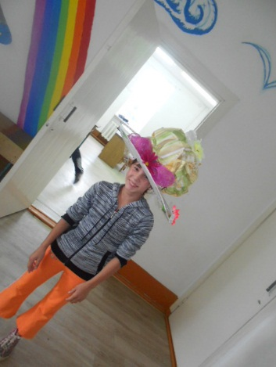
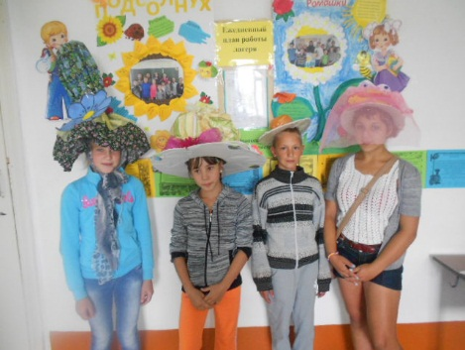
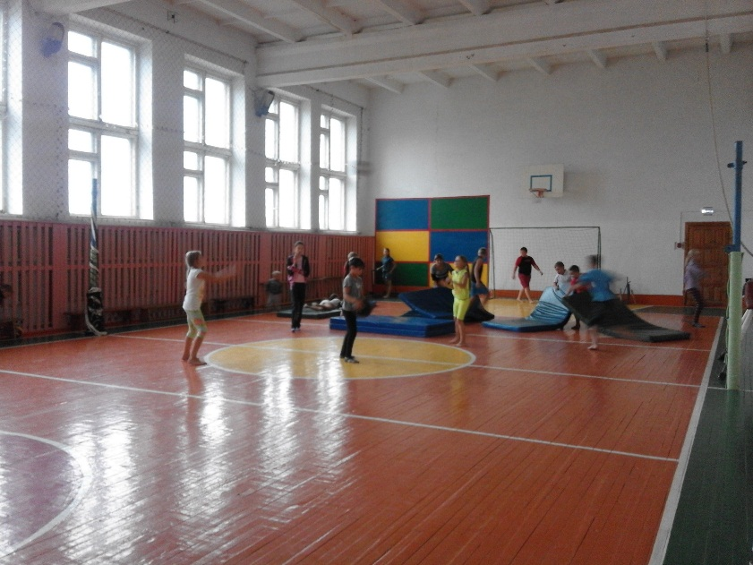
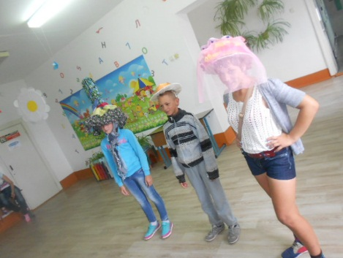
«День творчества»

Slide 17

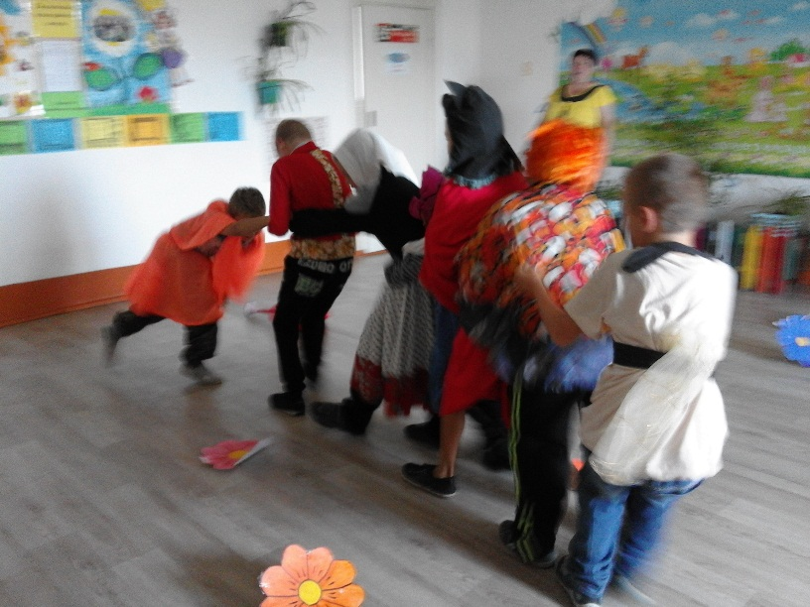
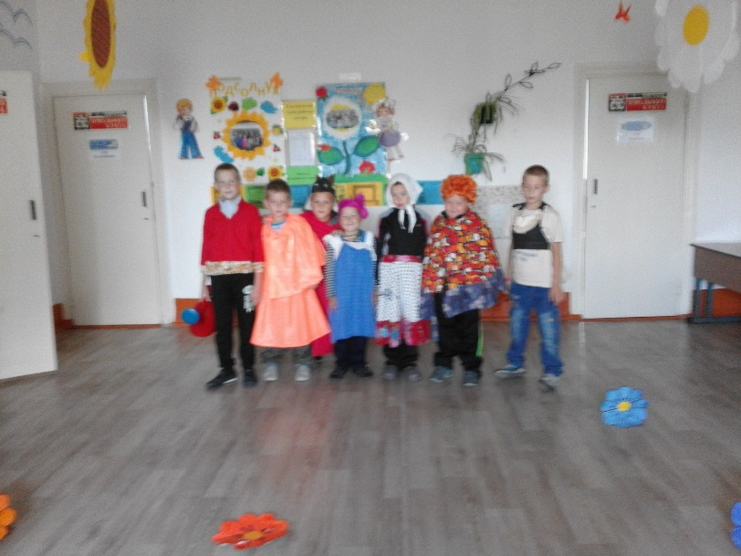


День звезд

Slide 18





«День Воинской славы»

Slide 19






День музыки

Slide 20






День сказок

Slide 21








День красоты и здоровья

Slide 22






День прощания с лагерем

Slide 23


До свиданья, лагерь!
Пролетают писем одуванчики,
Может, вам, а может, и не вам.
До свиданья, девочки и мальчики,
По домам пора нам, по домам.
Может, что-то где-то и останется,
Может, кто-то вспомнит обо всем,
Может быть, рука к руке протянется,
Вместе песню старую споем.
«До свиданья, девочки и мальчики», -
Говорю я будто бы не вам.
Пролетают писем одуванчики,
По домам пора нам, по домам.

